Slide 1

Turbinas Pelton
Trabajo de Seminario
$H$ Q $η γ g$
P=
1000

Slide 2
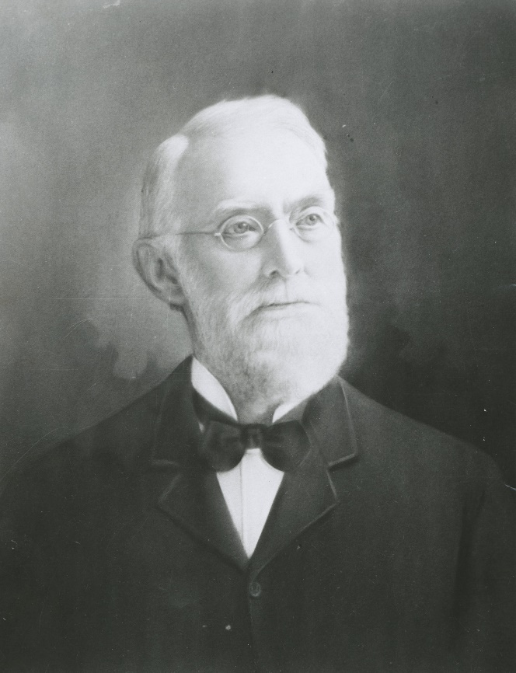
Introducción y reseña histórica
Lester Allan Pelton (1829-1908)

Slide 3
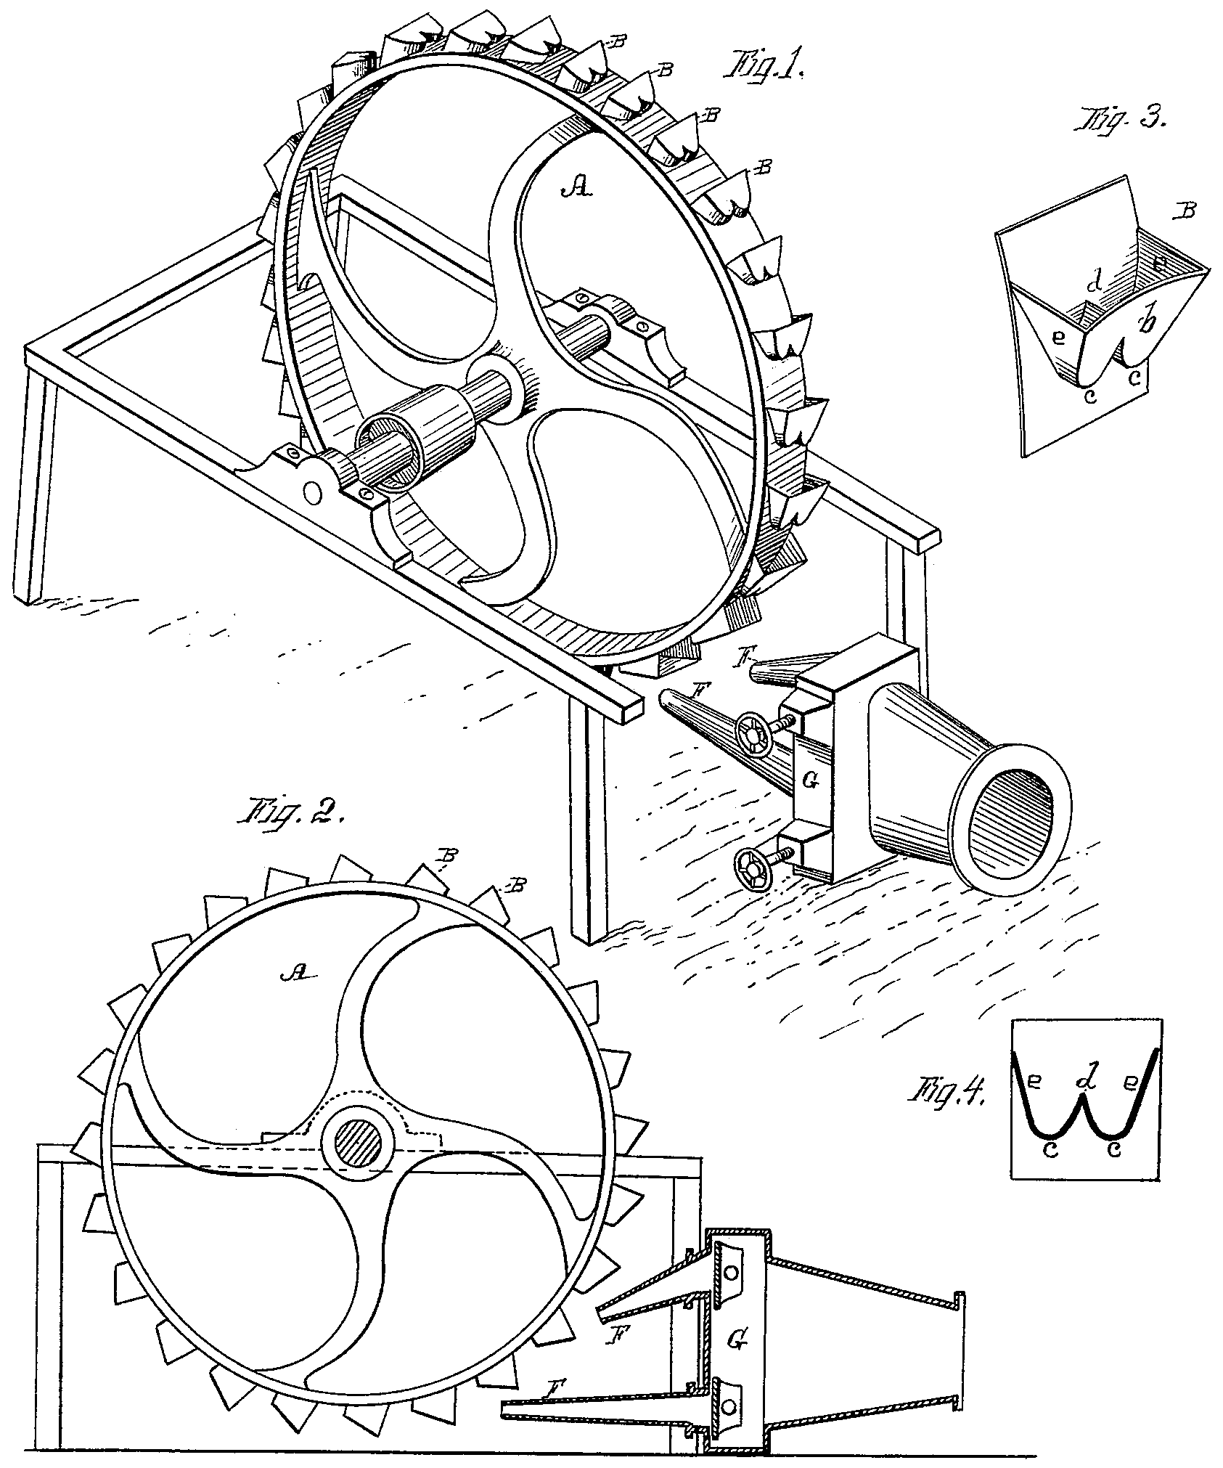
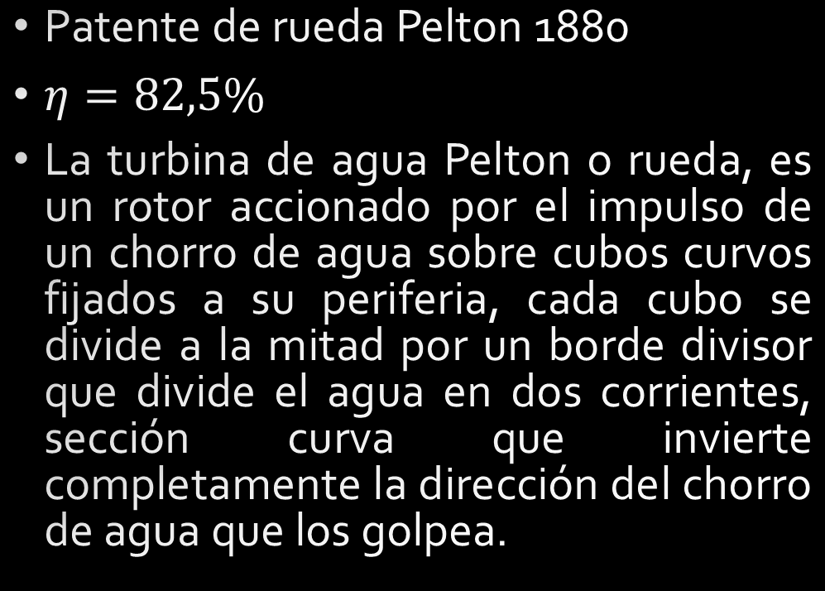
Introducción y reseña histórica
Patente de rueda Pelton 1880
$η=82,5\%$
La turbina de agua Pelton o rueda, es un rotor accionado por el impulso de un chorro de agua sobre cubos curvos fijados a su periferia, cada cubo se divide a la mitad por un borde divisor que divide el agua en dos corrientes, sección curva que invierte completamente la dirección del chorro de agua que los golpea.

Slide 4
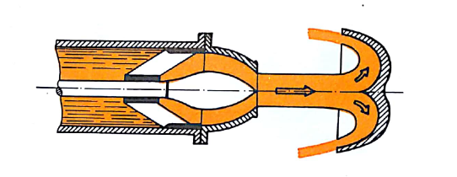
Principio de Funcionamiento

Slide 5
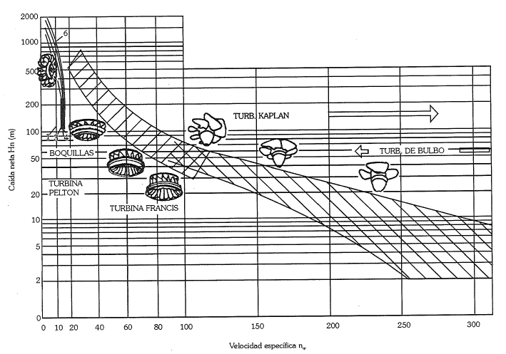
Ámbito de aplicación
Saltos comprendidos entre 2000 m – 60 m
Caudales pequeños hasta 10 m³/s
Eficiencia entre 30 % y 100 %
de caudal máximo

Slide 6
Clasificación
Velocidad específica
Posición del eje
Número de inyectores por rueda
Número de rotores por eje

Slide 7
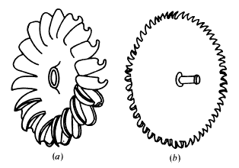

Clasificación: Velocidad específica
    $n_{s}=\frac{n∙\sqrt{p}}{H^{5/4}}$
    (a) Rápido ns=35
    (b) Lento ns=4

Slide 8
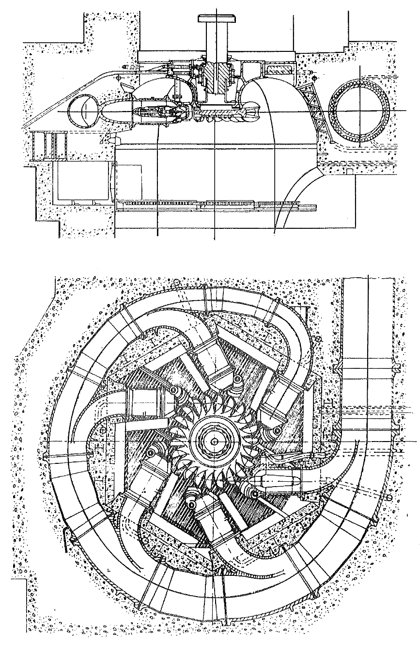
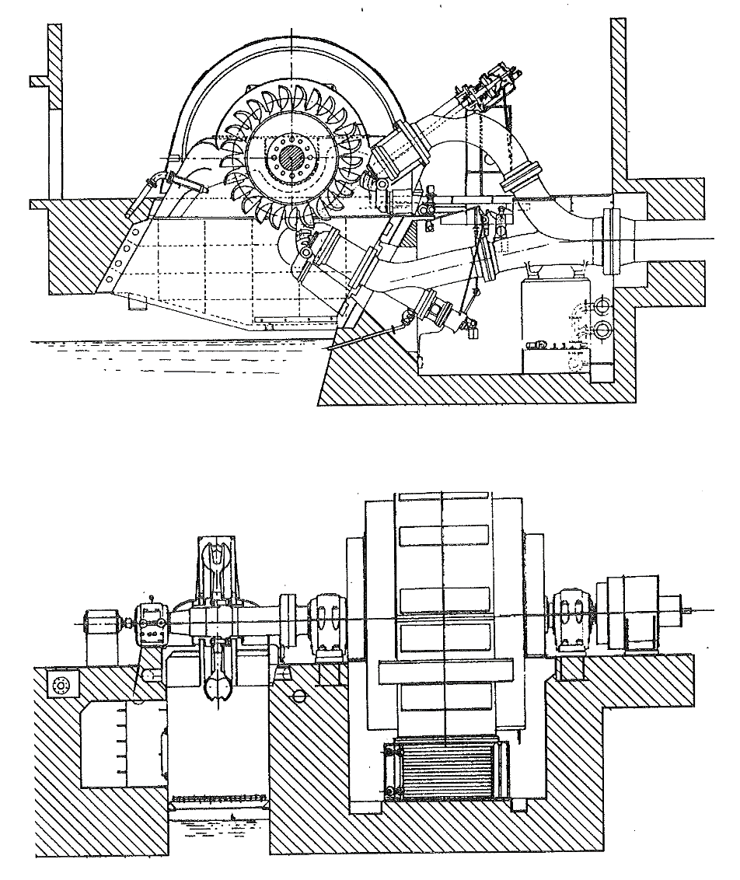
Clasificación: Posición del eje
    Vertical
    Horizontal

Slide 9
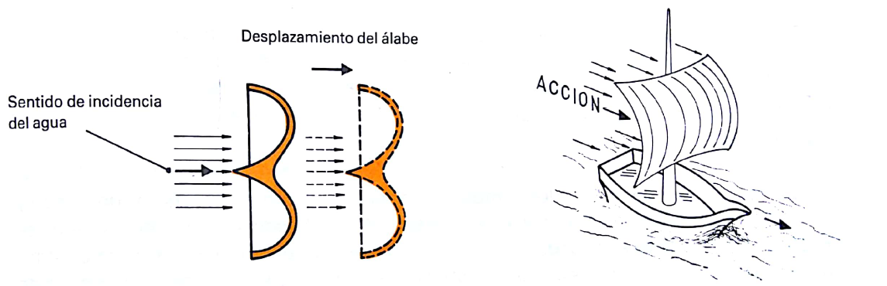
Clasificación: Turbina de acción

Slide 10
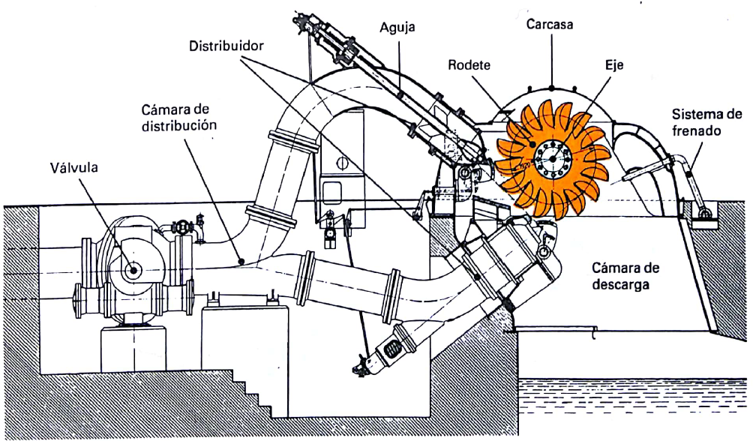
Componentes

Slide 11
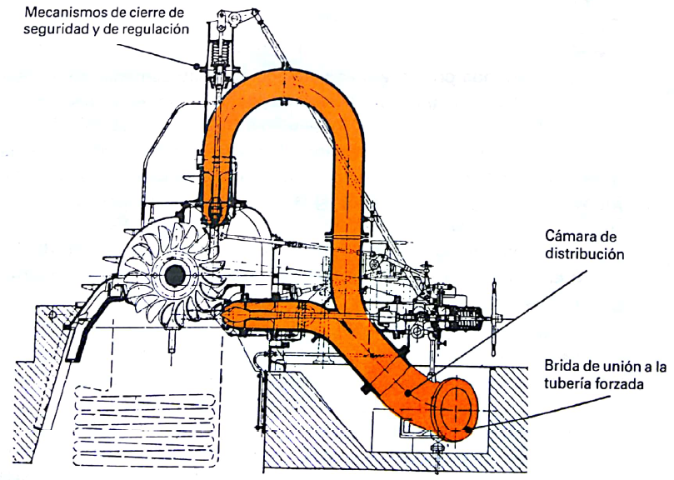
Componentes: Distribuidor
Tiene como misión dirigir, convenientemente, un chorro de agua, cilíndrico y de sección uniforme, que se proyecta sobre el rodete, así como también, regular el caudal preciso que ha de fluir hacia dicho rodete, llegando a cortarlo totalmente cuando proceda.

Slide 12
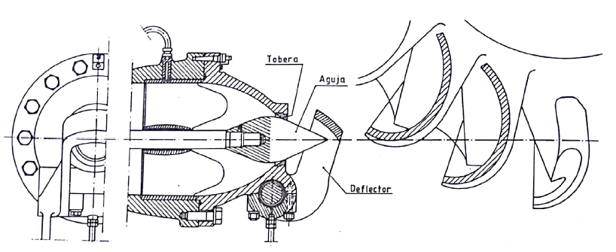
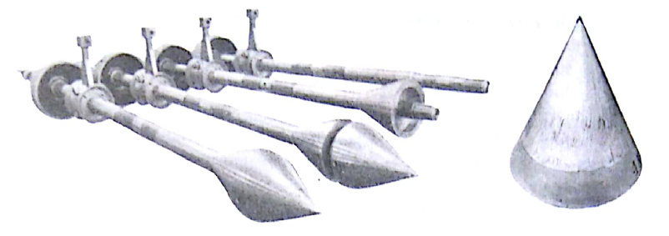
Componentes: Inyector
La tubería de presión que sirve el agua a una turbina Pelton termina en un inyector en forma de tobera convergente, con aguja de cierre cónica, que cumple las funciones de alimentador, de regulador del gasto y de convertidor de la energía potencial del agua en energía cinética para ser aprovechada por la turbina. Es el elemento mecánico destinado a dirigir y regular el chorro de agua.

Slide 13
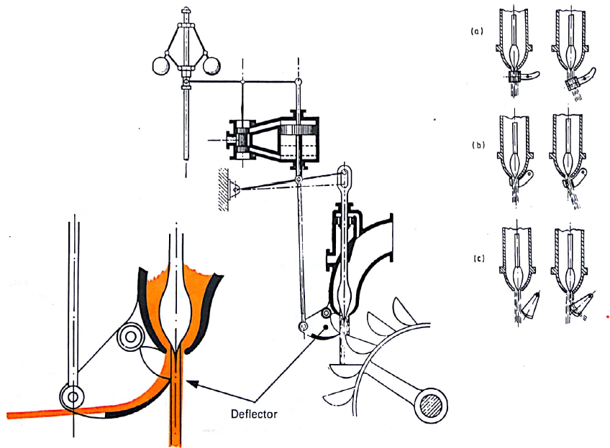
Componentes: Inyector

Slide 14
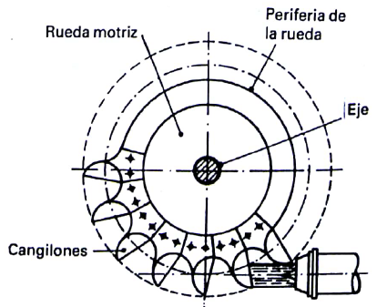
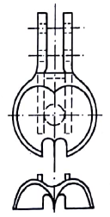
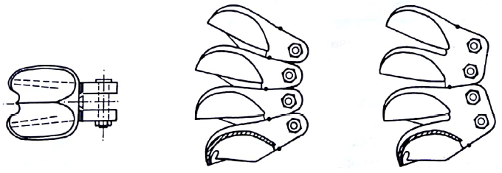
Componentes: Rodete
Es la pieza clave donde se transforma la energía hidráulica del agua, en su forma cinética, en energía mecánica o, dicho de otra manera, en trabajo según la forma de movimiento de rotación.

Slide 15
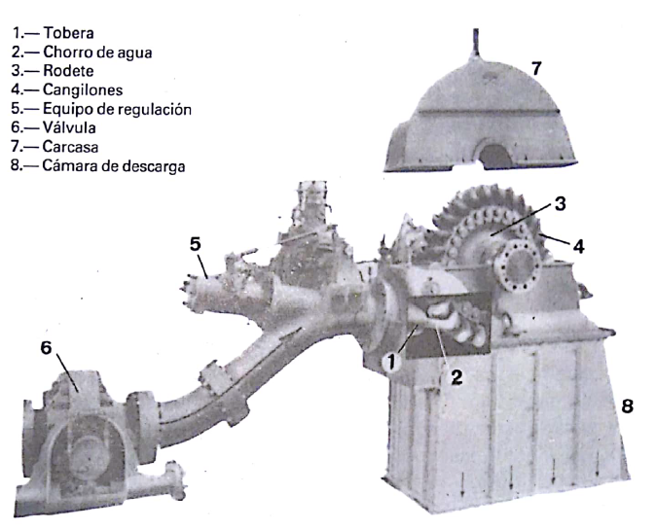
Componentes: Carcasa
Es la envoltura metálica que cubre los inyectores, rodete y otros elementos mecánicos de la turbina.
Su misión consiste en evitar que el agua salpique al exterior cuando, después de incidir sobre los cangilones, abandona a éstos. Dispone de un equipo de sellado, en las zonas de salida del eje, a fin de eliminar fugas de agua.

Slide 16
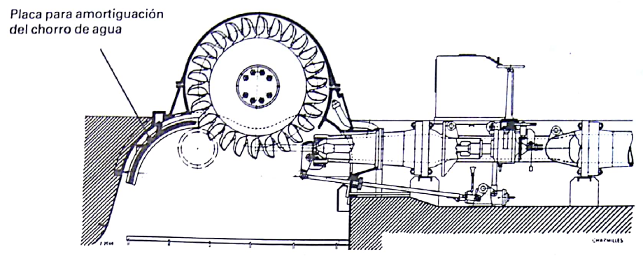
Componentes: Cámara de descarga

Slide 17
Componentes: Sistema de frenado hidráulico
Consiste en un circuito de agua derivado de la cámara de distribución. El agua, proyectada a gran velocidad sobre la zona convexa de los cangilones, favorece el rápido frenado del rodete, cuando las circunstancias lo exigen.

Slide 18
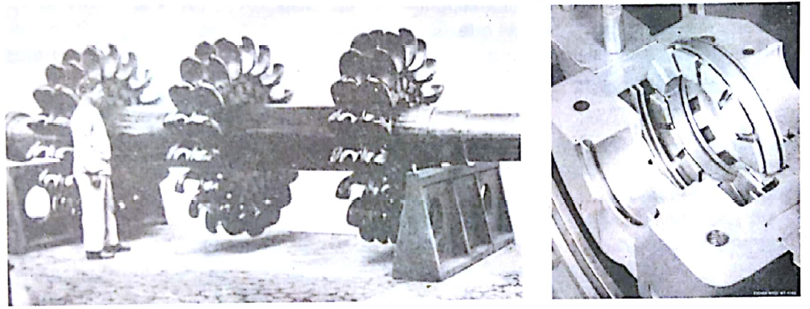
Componentes: Eje
Rígidamente unido al rodete, y situado adecuadamente sobre cojinetes debidamente lubricados, transmite el movimiento de rotación al eje del alternador.

Slide 19
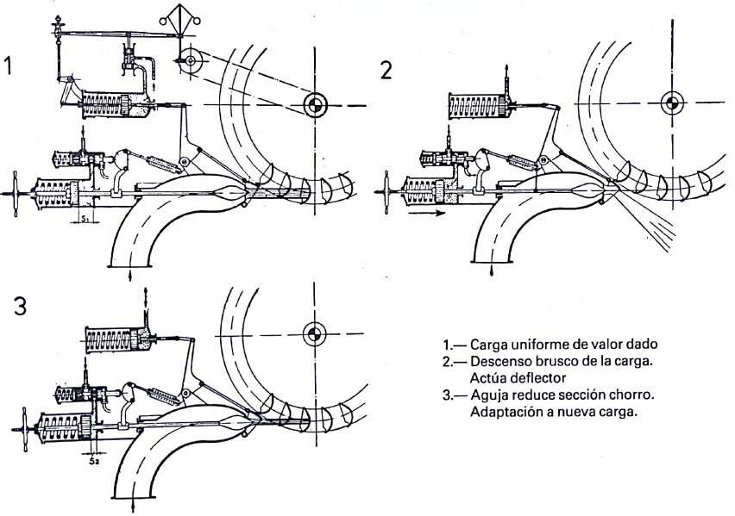
Regulación de Turbinas Pelton

Slide 20
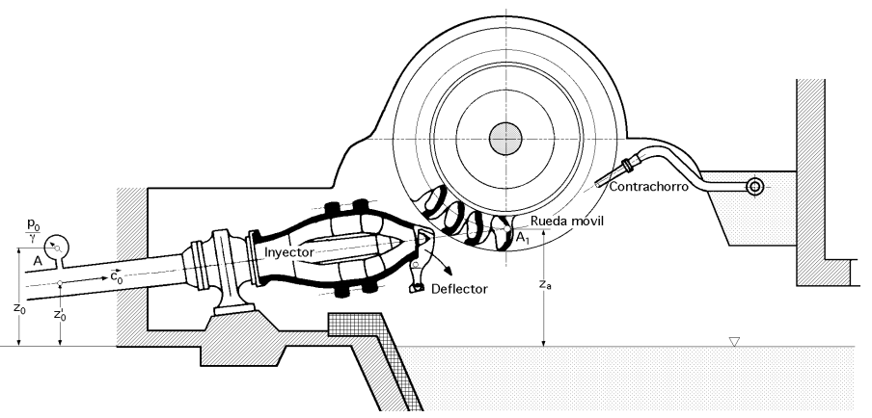
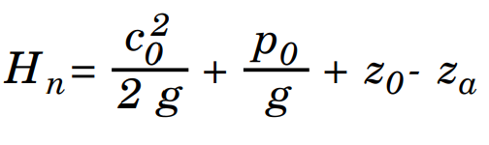
Salto Neto en Turbinas Pelton
De un inyector

Slide 21
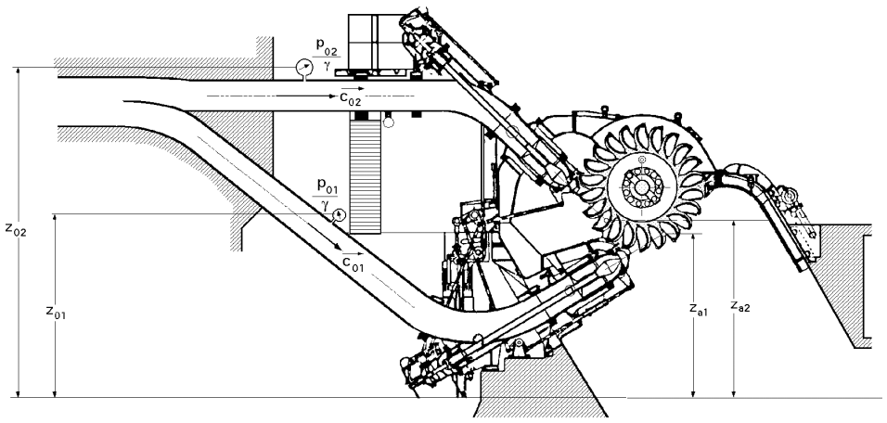
Salto Neto en Turbinas Pelton
De varios inyectores

Slide 22
Características constructivas
Velocidad del chorro: 80 m/s – 140 m/s
Alta capacidad erosiva
Material de fabricación muy duro y resistente
Número de álabes: 17 – 26

Slide 23
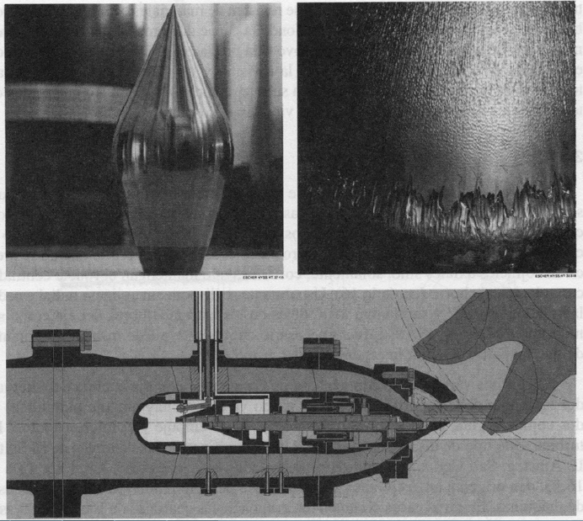

Slide 24
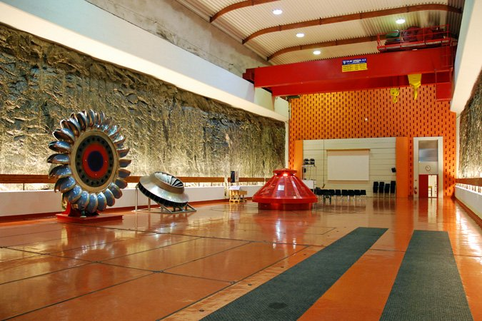
Alguna Centrales Hidroeléctricas
CH de Jostedal, Noruega
Potencia instalada: 301 MW
Unidades: 1 turbina de 288 MW
Salto bruto máximo: 1163 m
Caudal por unidad: 28.5 m3/s

Slide 25
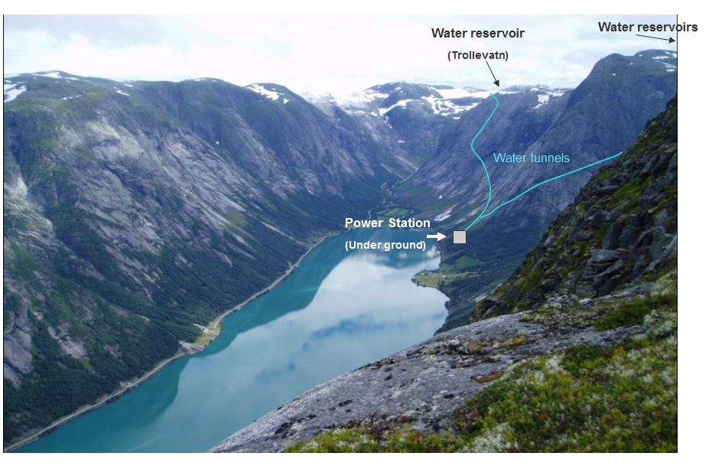

Slide 26
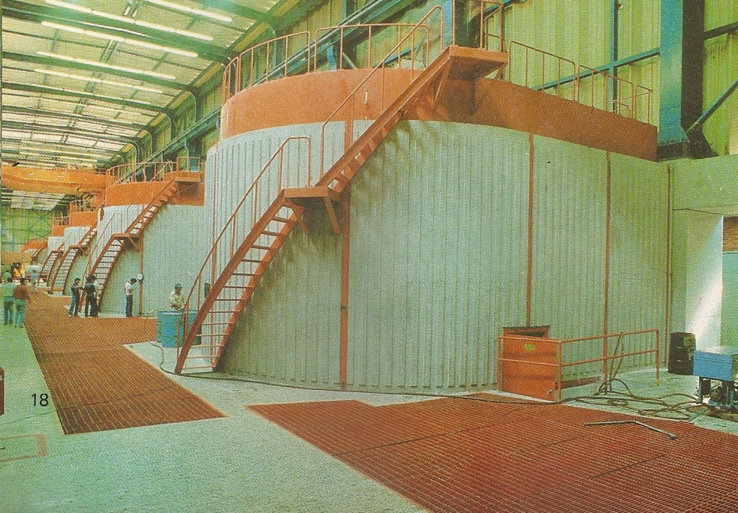
Alguna Centrales Hidroeléctricas
CH de Chivor, Colombia
Potencia instalada: 1000 MW
Unidades: 8 turbinas de 125 MW
Salto bruto promedio: 756 m
Caudal por unidad: 20.25 m3/s
Año de inauguración: 1976 (4 unidades)

Slide 27
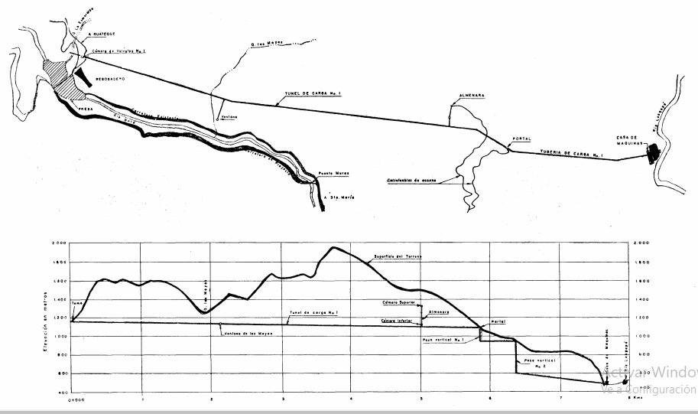

Slide 28
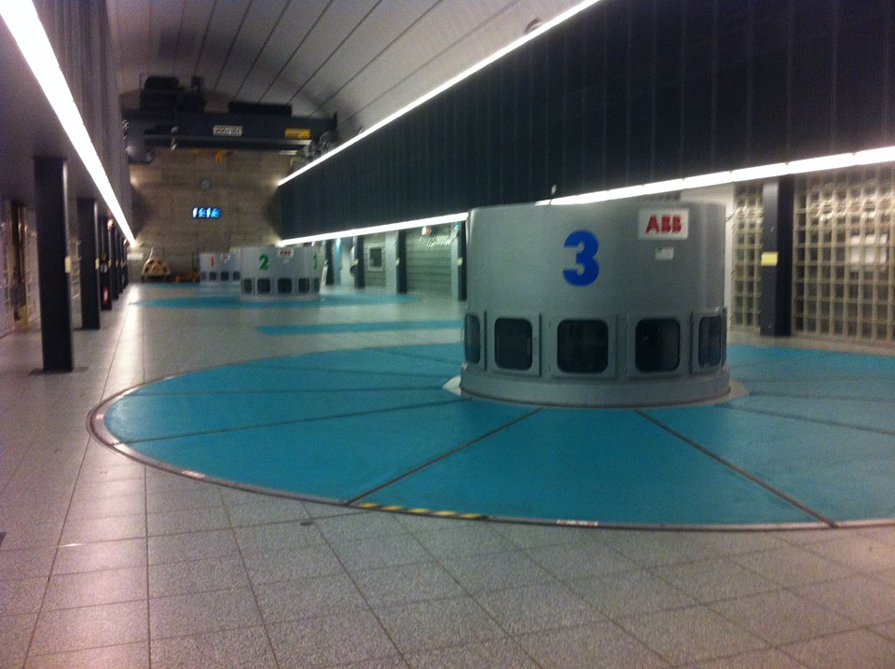
Alguna Centrales Hidroeléctricas
CH de Bieudrón, Suiza
Potencia instalada: 1269 MW
Unidades: 3 turbinas de 423 MW
Salto bruto máximo: 1869 m
Caudal por unidad: 25 m3/s
Año de inauguración: 1998

Slide 29
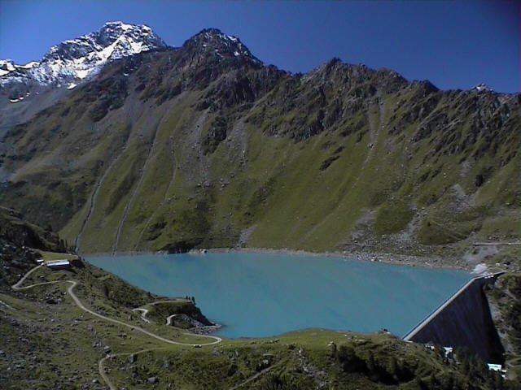

Slide 30
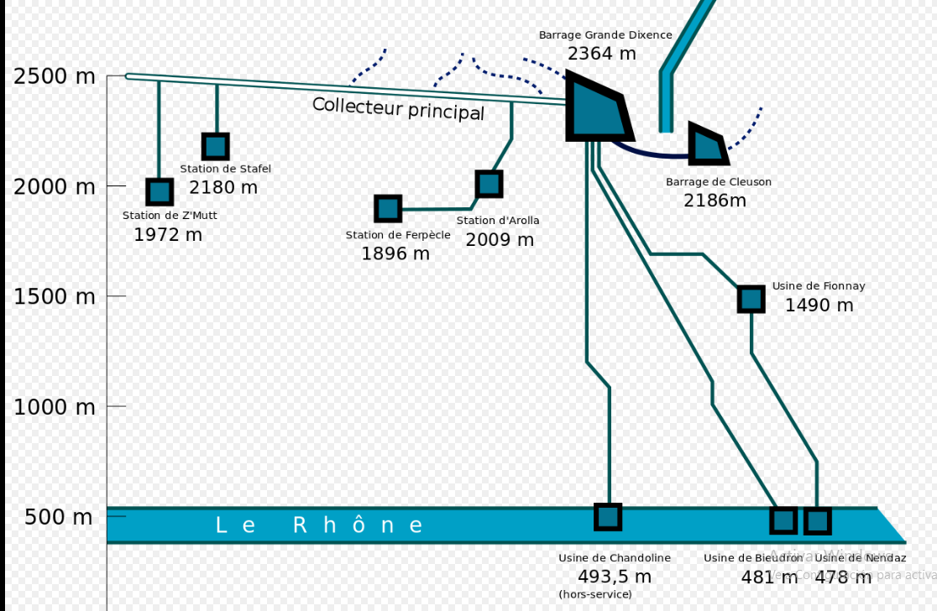

Slide 31
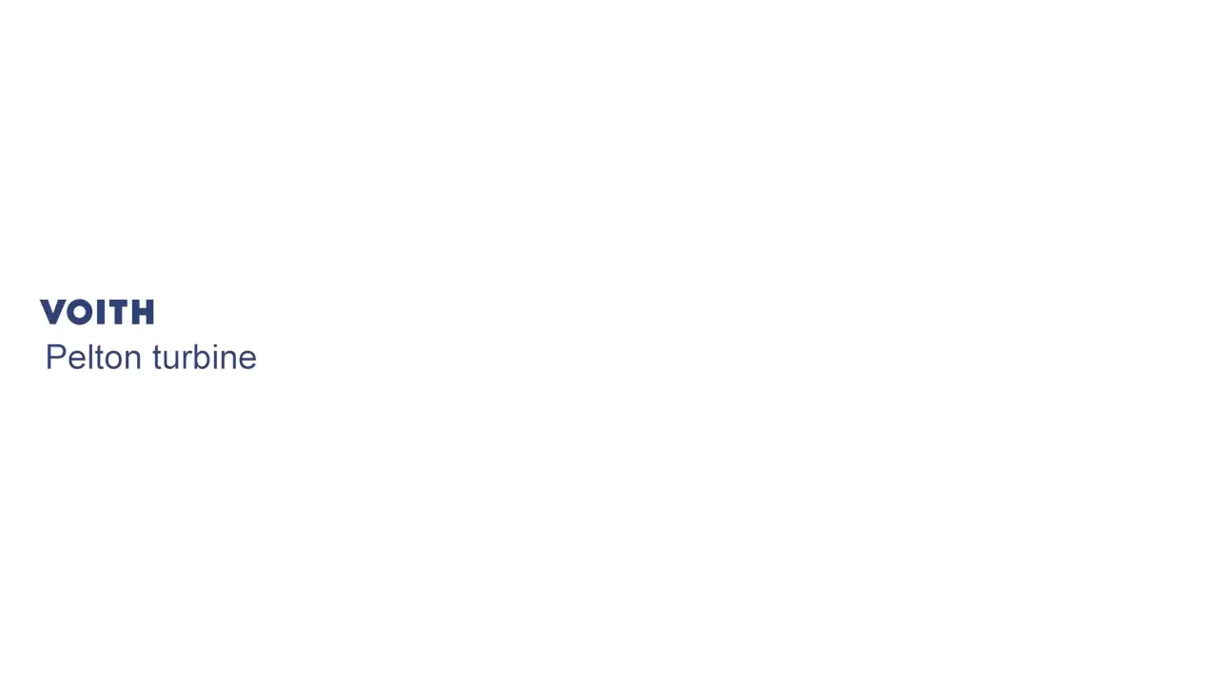
Videos

Slide 32
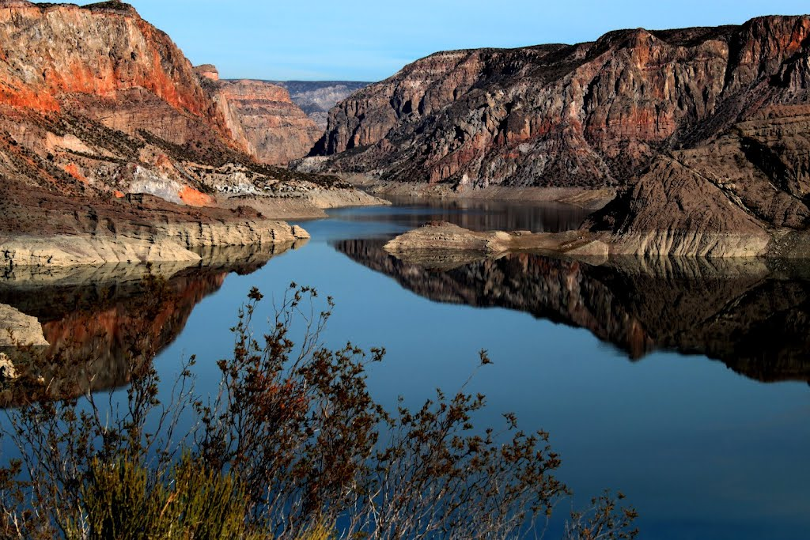
Muchas gracias por su atención

